Slide 1
Matematik 3c
2021-2022

Slide 2
En utgångs-punkt
Ny kursplan, allas synpunkter intressanta
Arbetssätt, flippat
Bedömning: delprov, inlämningar, nationellt prov
Skriva till lärande
Schemalägg hemarbete
Vi tittar på en kort introduktion och sammanfattning
Grovplanen
Kunskapsmatrisen
Canvas

Slide 3
Rationella uttryck

Slide 4
Gränsvärden

Slide 5
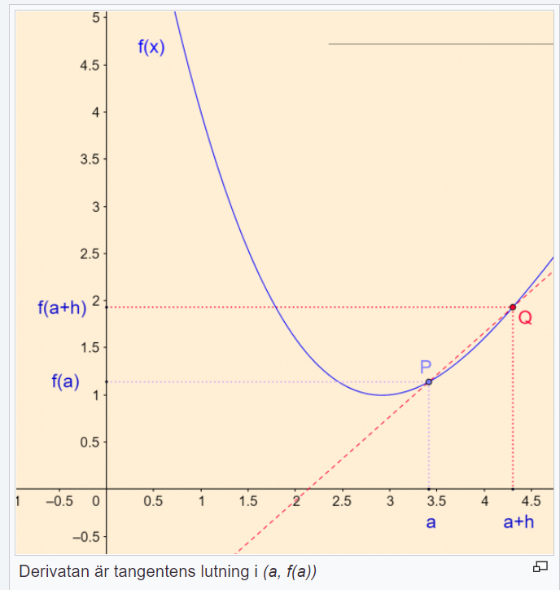
Derivator

Slide 6
Integraler

Slide 7
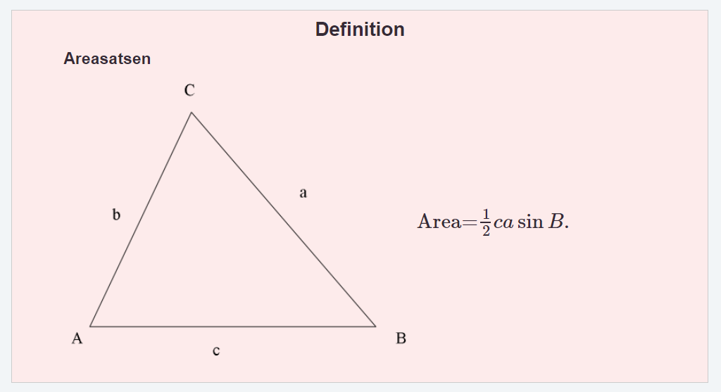
Geometri

